Slide 1

MITUST · Nguyên lý xe tự lái · Tuần 10
Nhận thức (2): từ gán nhãn đến huấn luyện
感知（二）：從標註到訓練
Dạy mô hình nhận ra cọc tiêu — gán nhãn, chia ba nhóm, học từng vòng
教模型認三角錐：標註、分三組、一輪一輪訓練
第十週 第 1 節 2026/11/12（四）09:10–10:00 CH Tseng
Notes:
這一節的目的：讓大家知道一個模型是怎麼教出來的：照片要先標註、分成三組，然後一輪一輪地訓練；而且練得愈久不一定愈好，要用模擬考挑出最好的一輪。
各位早，第十週。上週考完期中考，辛苦了。
第八週，各位在標註練習台上自己畫過框，也看過一個模型怎麼框出車和人。那時候我說，第十週要接著講：標好的資料，怎麼變成一個會認東西的模型。
今天整週都用同一個例子：三角錐。為什麼選三角錐，等一下第四張會說。
這一節先講準備工作：照片怎麼標、照片怎麼分組；接著講訓練：模型怎麼一輪一輪變好，以及什麼時候該停。第二節講練好的模型怎麼用，以及怎麼替它打分數。第三節講追蹤：車子怎麼知道這一張的人，就是上一張的那個人。

Slide 2
2 / 12
Tiết 1 · 第 1 節
Tuần này: huấn luyện, chấm điểm, theo dõi
這一週三節：訓練、打分數、追蹤
1
2
3
Tiết 1 · chuẩn bị và huấn luyện
第 1 節・準備資料、訓練
Tiết 2 · suy luận, chấm điểm
第 2 節・推論、打分數
Tiết 3 · theo dõi
第 3 節・追蹤
→
→
Gán nhãn, chia ba nhóm. Học từng vòng, chọn vòng tốt nhất.
標註、分三組。一輪一輪練，挑出最好的一輪。
Ảnh mới vào → khung ra. Đúng, thừa, sót. Ngưỡng cao hay thấp.
新照片進來，框出來。框對、多框、漏掉。門檻要高還是低。
Nối từng ảnh lại: mỗi vật một số, biết nó đi đâu, nhanh cỡ nào.
把一張一張串起來：每個東西一個號碼，知道它往哪走、走多快。
Mọi hình động đều lấy từ một lần huấn luyện thật trên MacBook: 30 ảnh, 50 vòng, 160 giây.
所有動畫都來自一次真的訓練：一台 MacBook、30 張照片、50 輪、160 秒。
Notes:
這一張的目的：讓大家知道這一週三節各在做什麼，以及今天看到的動畫是從哪裡來的。
先看這一週的安排。第 1 節，準備資料和訓練：照片怎麼標註，要分成哪三組；模型怎麼一輪一輪學，練了 50 輪以後，要留哪一輪。第 2 節，推論和打分數：一張新照片進來，模型怎麼框出東西；框得好不好，要怎麼算。第 3 節，追蹤：車上的相機一秒拍十幾張，車子要知道這一張的行人，就是上一張的那一個，才算得出他往哪裡走、走多快。
第八週我說過，第十週要拿標好的資料訓練模型。真的要每個人自己訓練，要先在電腦上安裝一整套軟體，每一台電腦的狀況又都不一樣，一節課光是安裝就不夠用。所以我改了做法：我先在自己的 MacBook 上，真的訓練一次，把每一步的結果存下來，做成動畫。
所以今天看到的每一個框、每一個數字，都是那一次真的訓練跑出來的，不是畫出來的示意圖。那一次用了 30 張照片，練了 50 輪，總共花了 160 秒，不到三分鐘。

Slide 3
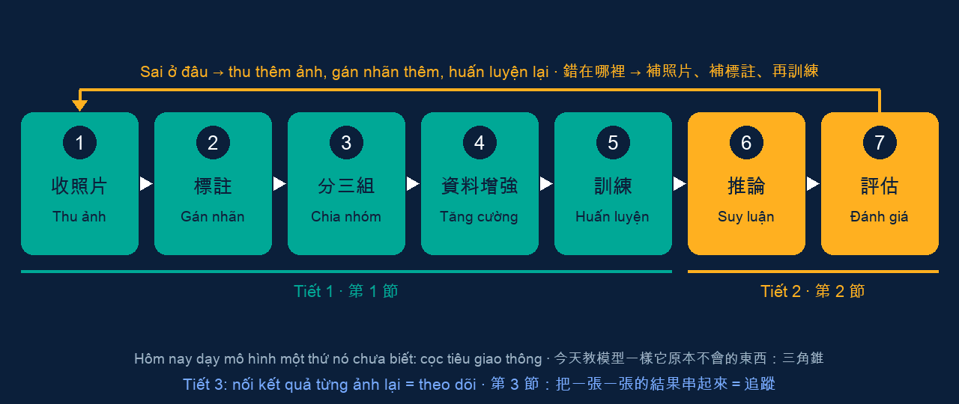
3 / 12
Tiết 1 · 第 1 節
Toàn bộ quy trình · 整條流程
Bảy bước: từ thu ảnh đến đánh giá, rồi quay lại từ đầu
七個步驟：從收照片到評估，再回到第一步
動畫：第 1、2 節各講哪幾步 · 評估完找出錯在哪裡，再回到第一步 · 第 3 節講追蹤
Notes:
這一張的目的：讓大家先看到整條流程的七個步驟，知道今天每一張投影片是在講哪一步。
教電腦認東西，跟教小朋友認東西很像。
第一步，收照片。要教小朋友認三角錐，要先找很多張有三角錐的照片。第二步，標註。在每一張照片上，把三角錐框起來，告訴他「這個就是」。這兩步合起來，就是準備課本。
第三步，分三組。照片不能全部拿來練習，要留一些當模擬考，留一些當期中考。第四步，資料增強。同一張照片，翻過來、調暗一點、放大一點，讓他看到同一個東西的很多種樣子。這一步今天不細講，做法放在第二節的附錄。
第五步，訓練。模型一次又一次地猜、對答案、修正。前五步就是這一節的內容。
第六步，推論。練好以後，給它一張從來沒看過的照片，它要自己框出三角錐。第七步，評估。拿標準答案對一對，算它框對幾個、多框幾個、漏掉幾個。這兩步是第二節的主題。
請看上面那條往回走的箭頭。評估完，一定會找到模型錯的地方：某一種照片它老是認錯。那就回到第一步，多收那一種照片、標好、再練一次。這個循環，業界叫它「資料引擎」，第二節最後會再講。
最底下那一行是第三節：前面七步都是一張照片一張照片地做，第三節要把一張一張的結果串起來，叫做追蹤。

Slide 4
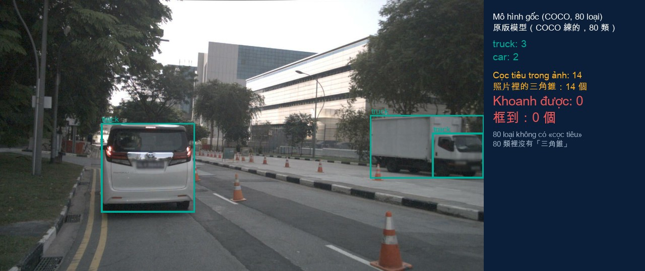
4 / 12
Tiết 1 · 第 1 節
Vì sao chọn cọc tiêu · 為什麼選三角錐
Mô hình gốc biết 80 loại vật, nhưng chưa học cọc tiêu
原版模型認得 80 種東西，就是沒學過三角錐
nuScenes scene-0061 #23（新加坡施工路段）· CC BY-NC-SA 4.0 · 模型：Ultralytics YOLO11n，COCO 預訓練、分數門檻 0.25
Notes:
這一張的目的：讓大家知道今天為什麼要訓練：現成的模型已經認得車和人，但是它沒學過三角錐，所以一個都框不到；要它認得三角錐，就得自己教。
這是新加坡一段正在施工的路，nuScenes 的真實照片。我拿一個現成的模型來框，這個模型叫 YOLO11n，是 Ultralytics 這家公司公開的，可以免費下載。它已經用一套叫 COCO 的照片練過了；COCO 有十一萬多張照片，教了 80 種東西：人、汽車、卡車、公車、機車、紅綠燈、停車標誌……
看右邊。它框到 3 台卡車、2 台汽車，左邊那台白色的車也框到了。但是路上那些三角錐，照片裡有 14 個，它一個都沒有框。
不是它眼睛不好。是因為 COCO 的 80 種東西裡面，根本沒有三角錐這一類。就像一個小朋友，你從來沒教過他什麼是三角錐，他看到了，也不會說「那是三角錐」。
可是三角錐對自駕車很重要：它告訴你前面在施工、這個車道封起來了、不能開進去。所以今天的任務就是：教這個模型認得三角錐。這也是自己訓練最有用的時候：教它原本不會的東西。

Slide 5
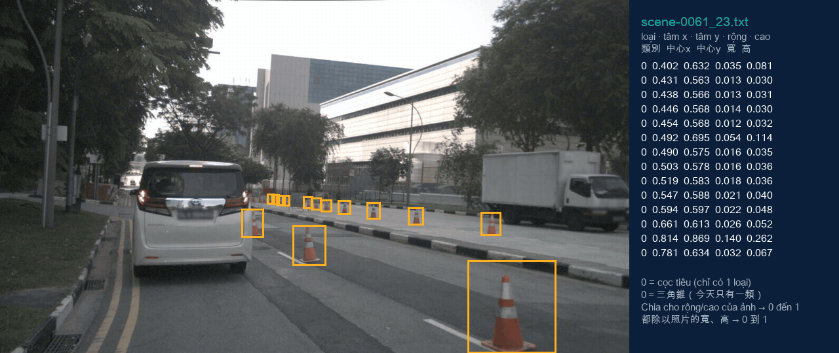
5 / 12
Tiết 1 · 第 1 節
Bước 2 · 第二步：標註
Gán nhãn: mỗi cọc tiêu một khung, mỗi khung lưu thành một dòng
標註：一個三角錐一個框，一個框存成一行
動畫：scene-0061 #23 的 14 個官方標註，一個一個畫上去 · 右邊是存檔的文字檔內容（YOLO 格式，和第八週標註練習台下載的一樣）
Notes:
這一張的目的：讓大家看到標註的過程：每一個三角錐畫一個框，每一個框在檔案裡存成一行文字；照片有幾個三角錐，檔案就有幾行。
第八週各位自己在標註練習台上畫過框，這一張是同一件事，只是換成三角錐。
看動畫。標註的人在照片上，從三角錐的左上角拉到右下角，畫一個框。畫好一個，右邊的檔案就多一行。這張照片有 14 個三角錐，所以畫完是 14 行。遠的三角錐很小，只有幾個像素，也要框；第八週講過 nuScenes 的規則：感測器看得到，就要標。
這個檔案的格式叫 YOLO 格式。第八週練習台最後那個「自己的照片」，按「下載標註」，下載下來的文字檔就是這種格式。每一行有五個數字：第一個是類別，三角錐就是 0；後面四個是框的中心在哪裡、框有多寬多高。這四個數字怎麼算出來的，放在第二節最後的附錄，有興趣的同學可以自己看。
今天的訓練資料有 30 張照片，一共 282 個三角錐。這些框是 nuScenes 請人標好的，不是我標的。各位可以想一想：282 個框，如果是你一個一個畫，要畫多久？第八週大家標一張照片大概要幾分鐘，這還只是 30 張。真正的資料集是幾萬張、幾百萬個框。

Slide 6
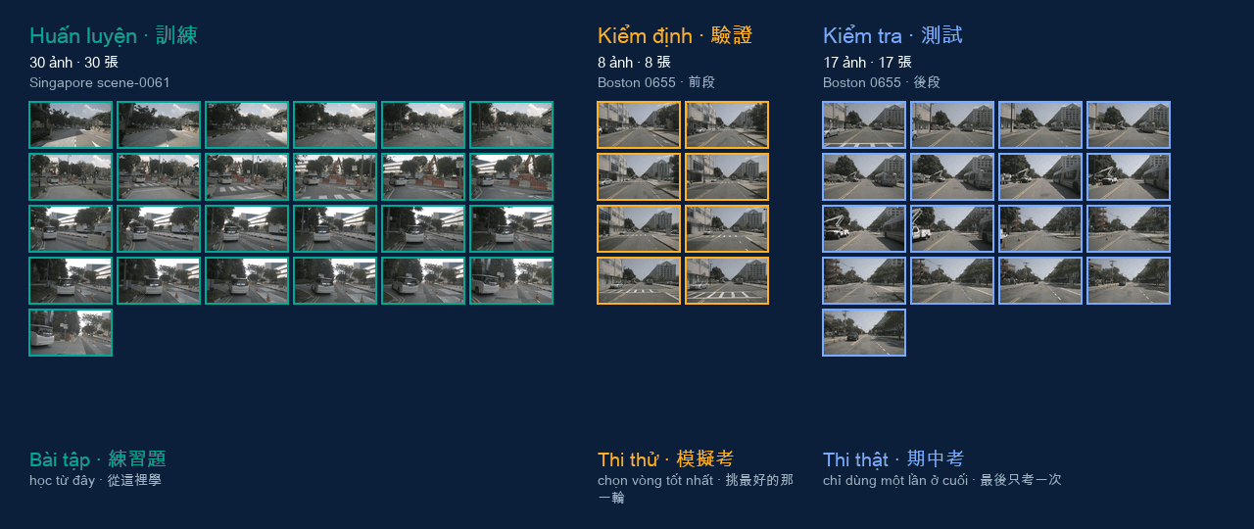
6 / 12
Tiết 1 · 第 1 節
Bước 3 · 第三步：分三組
Chia ba nhóm: bài tập, thi thử, thi thật
分三組：練習題、模擬考、期中考
訓練：scene-0061（新加坡）30 張 · 驗證：scene-0655（波士頓）前段 8 張 · 測試：同一段後段 17 張，訓練時完全沒看過
Notes:
這一張的目的：讓大家知道照片要分成訓練、驗證、測試三組，以及每一組的用途；最重要的是，測試組的照片在訓練時完全不能看。
大家上週剛考完期中考，正好拿來比喻。
第一組，訓練組，就是練習題。30 張，全部是新加坡那一段施工路段。模型就是從這 30 張學的。
第二組，驗證組，就是模擬考。8 張，在波士頓拍的。第八週我們做過一份模擬考，用來知道自己準備得怎麼樣。模型也一樣：每練完一輪，就考一次模擬考，看它現在的程度。練了 50 輪以後，留模擬考成績最好的那一輪。
第三組，測試組，就是期中考。17 張，也在波士頓，可是跟模擬考是不同的時間、不同的路段。這 17 張在訓練的時候，模型一張都沒看過，最後才拿出來考一次。
為什麼期中考的題目不能先給大家看？因為看過了，考出來的分數就不能代表你真的會。模型也一樣：考它看過的照片，它可能只是背起來了。所以測試組只能在最後用，而且只能用一次。
還有一點：練習題在新加坡，考試在波士頓。兩個城市的路、天氣、三角錐擺的方式都不一樣。這樣考，才知道模型換了地方還行不行。

Slide 7
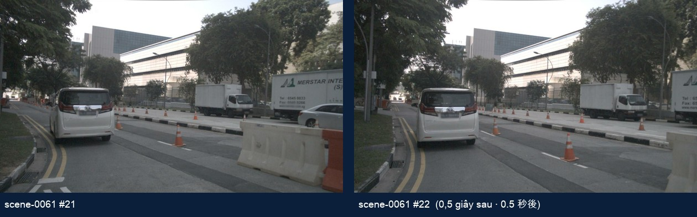
7 / 12
Tiết 1 · 第 1 節
Ví dụ · đề thi trùng bài tập
例子・考題就是練習題
Chia theo đoạn video · 按影片分
Hai ảnh liền nhau cách 0,5 giây: chia theo cả đoạn video
相鄰兩張只差 0.5 秒：要整段影片一起分
nuScenes scene-0061 #21 與 #22 · CC BY-NC-SA 4.0 · 一張放練習題、一張放考卷，就像洩題
Notes:
這一張的目的：讓大家知道分組的時候，同一段影片的照片要放在同一組；如果把照片打散了隨便分，考試成績會比真正的程度好看很多。
看這兩張照片。左邊是 scene-0061 的第 21 個畫面，右邊是第 22 個畫面。nuScenes 每 0.5 秒標一次，所以這兩張只差半秒。車子往前開了幾公尺，三角錐還是那些三角錐，幾乎一模一樣。
假設我把這一段影片的照片打散，隨便抽幾張當練習題，剩下的當考題。那第 21 個畫面在練習題，第 22 個畫面在考卷上。模型考到第 22 個畫面，其實等於在考它練習過的題目。成績當然很好，可是那不是真的會，只是看過。
這就像老師出期中考，把練習題改一個數字就拿來考，大家都考很好，但是換一題真的新的就不會。
所以今天的做法是：整段影片分在同一組。新加坡那一整段是練習題，波士頓那一段拿來考。真正的研究和公司也都這樣做，nuScenes 官方提供的訓練組、測試組，也是整段影片分開的。

Slide 8
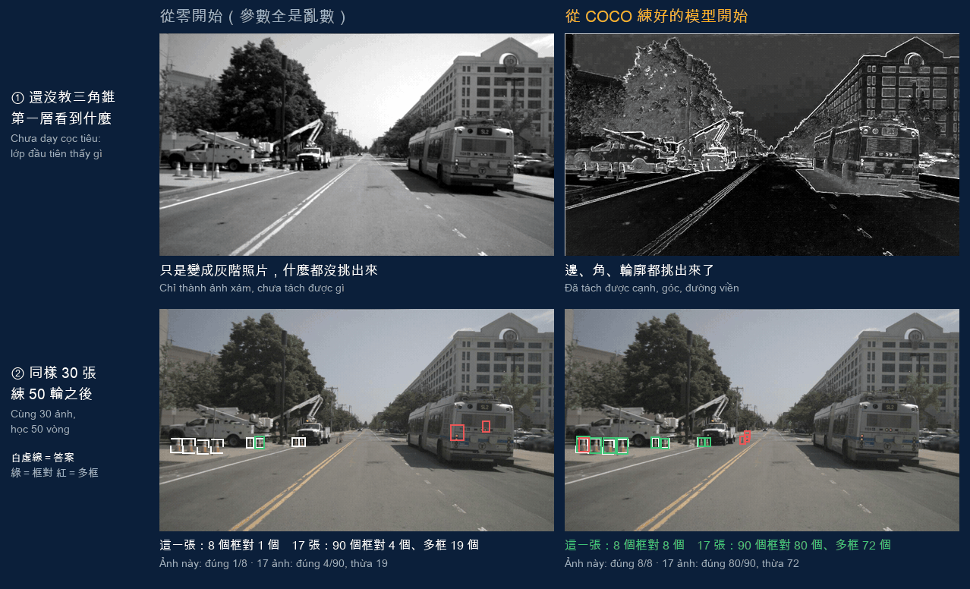
8 / 12
Tiết 1 · 第 1 節
Ví dụ · biết đi xe đạp rồi mới học xe máy
例子・會騎腳踏車，再學騎機車
Điểm xuất phát · 起點
Không bắt đầu từ số 0: mượn mô hình đã học 11,8 vạn ảnh
不是從零開始：借一個已經看過 11.8 萬張照片的模型
scene-0655 #27（測試照片）· 上排：模型第一層的輸出（平均強度）· 下排：同樣 30 張、同樣設定練 50 輪，各留驗證組最好的一輪 · 分數門檻 0.25
Notes:
這一張的目的：讓大家知道，30 張照片從零開始練，模型幾乎什麼都學不會；所以實際的做法，是從一個已經用大量照片練好的模型開始，再教它新的東西。
課本準備好了，接下來開始訓練。先回答一個問題：只有 30 張照片，夠嗎？
我真的試了兩種起點，用的是同樣 30 張照片、同樣的設定。
先看上排，這時候兩個模型都還沒教過三角錐。我把同一張波士頓的照片送進去，看模型第一層看到什麼。第八週講過，第一層學的是最小的「筆畫」：邊、角、顏色。左邊是從零開始的模型，裡面的參數全部是亂數，第一層只是把照片變成灰階，什麼都沒挑出來。右邊是第四張那個原版模型，它已經用 COCO 的十一萬多張照片練過，第一層就把樹、大樓、巴士、車道線的邊和輪廓都挑出來了。這就是「它已經會看」。
再看下排，兩個模型都用那 30 張照片練 50 輪，再考這張照片。左邊從零開始：這張 8 個三角錐只框對 1 個；17 張測試照片、90 個三角錐，只框對 4 個。右邊從 COCO 開始：這張 8 個全部框對；90 個框對 80 個。車和行人我也試過，從零開始一樣學不會，53 個框對 0 個。
所以實際的做法是借。從一個已經會看邊、角、形狀的模型開始，只要再教它一樣新東西：三角錐。這個做法叫遷移學習，也有人叫微調。
就像學騎機車。一個從來沒騎過腳踏車的人，要先學平衡、學轉彎，學很久。一個會騎腳踏車的人，平衡已經會了，只要再學油門和煞車，很快就上手。

Slide 9
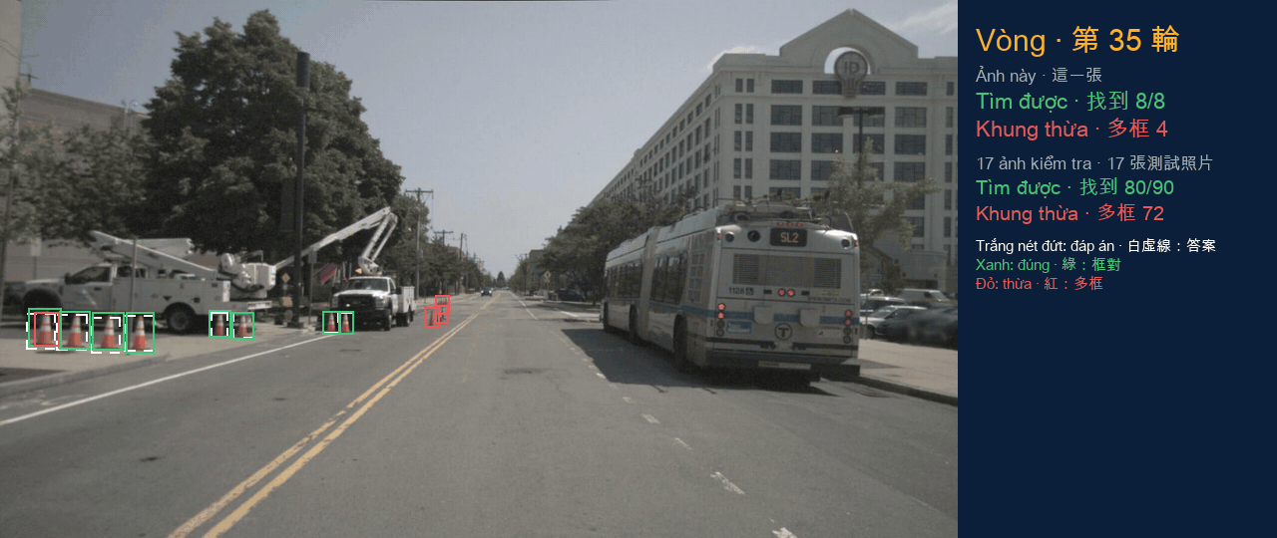
9 / 12
Tiết 1 · 第 1 節
Từng vòng một · 一輪一輪
Cùng một ảnh kiểm tra, từ vòng 1 đến vòng 49
同一張測試照片：第 1 輪到第 49 輪
scene-0655 #27（測試照片，訓練時沒看過）· 白色虛線＝標準答案、綠＝框對、紅＝多框 · 分數門檻 0.25 · 為了教學，每一輪都拿測試照片考
Notes:
這一張的目的：讓大家親眼看到，模型是怎麼一輪一輪變好的：一開始亂框一通，中間忽好忽壞，練到後面才穩定下來。
先說一輪在做什麼。第八週講過，機器學習就是「猜、對答案、改一點點，重複很多次」。每一輪，30 張訓練照片全部看一遍：模型先在每一張照片上猜框；再跟標準答案比，算出錯了多少，這個「錯多少」叫做損失；然後把模型裡面兩百六十萬個數字，每一個都往錯少一點的方向改一點點，就像第八週大霧裡下山的那顆球。這三件事的細節，放在第二節最後的附錄。
這是波士頓的一張測試照片，模型訓練的時候從來沒看過。動畫裡，我把每一輪練完的模型都拿來框這一張。白色虛線是答案，有 8 個三角錐；綠框是框對的，紅框是多框的。
第 1 輪：照片上到處都是紅框，連路面、樹都框。右邊看 17 張測試照片的總數：多框了 3,030 個。它剛開始學，只知道「橘色、尖尖的可能是」，就到處亂猜。
中間幾輪：忽好忽壞。有幾輪幾乎什麼都不框，有幾輪又到處亂框。這是正常的，訓練不是每一輪都進步，整體往好的方向走就好。
第 19 輪以後，慢慢穩定下來，紅框愈來愈少。第 35 輪：這一張 8 個三角錐全部框對，多框 4 個；17 張測試照片，90 個三角錐框對 80 個，多框 72 個。
最後說明一件事：第六張說過，測試照片只能在最後用一次。這裡每一輪都拿來考，是為了上課讓大家看到過程。真正在做的時候，不能這樣做，每一輪只能看驗證組的成績，下一張就是。

Slide 10
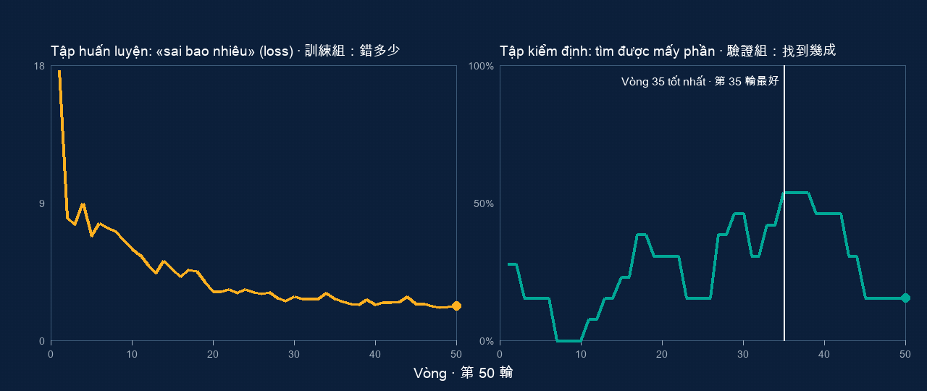
10 / 12
Tiết 1 · 第 1 節
Bài tập và thi thử · 練習題和模擬考
Điểm bài tập cứ tốt lên; điểm thi thử tăng rồi lại giảm
練習題愈做愈好；模擬考成績先升、後降
訓練紀錄（results.csv）：左＝訓練組的損失（框＋類別）；右＝驗證組 8 張、13 個三角錐，找到幾成（召回率）· 白線＝驗證組綜合分數最高的一輪
Notes:
這一張的目的：讓大家看懂訓練時最常看的兩條曲線：訓練組的損失會一直往下，可是驗證組的成績會先變好、再變差；所以要留驗證組成績最好的那一輪，而不是最後一輪。
這是訓練時軟體自動記下來的兩條曲線。
左邊，訓練組的損失，就是練習題錯多少。第 1 輪是 17.6，第 20 輪 3.2，第 50 輪 2.3，一路往下。練習題愈做愈熟。
右邊，驗證組的成績，就是模擬考。驗證組有 13 個三角錐，這條線是每一輪找到幾成。一開始兩、三成，中間有幾輪掉到 0，後來慢慢往上，第 35 到 38 輪最高，54%。可是再練下去，反而往下掉，第 50 輪只剩 15%。
為什麼練習題一直進步，模擬考反而退步？下一張說。
先看那條白線：第 35 輪。軟體每一輪都會算驗證組的綜合分數，自動把分數最高那一輪存起來，就是第 35 輪。第二節用的模型，就是這一輪。
這裡要提醒一點：驗證組只有 13 個三角錐，多找到或少找到一個，成績就差 8%，所以這條線跳得很厲害。驗證組太小，是這次實驗的限制；真正做的時候，驗證組要大很多。

Slide 11
11 / 12
Tiết 1 · 第 1 節
Ví dụ · học thuộc đề cũ
例子・背考古題
Học quá lâu · 練過頭
Học quá lâu = học thuộc lòng: bài tập tốt hơn, đề mới lại kém đi
練過頭＝背答案：練習題更熟，新題目反而變差
Giữ vòng 35 (thi thử tốt nhất). Ảnh kiểm tra có 90 cọc tiêu: vòng 35 khoanh đúng 80, vòng 49 chỉ còn 66.
留第 35 輪（模擬考最好的那一輪）。測試照片有 90 個三角錐：第 35 輪框對 80 個，第 49 輪只剩 66 個。
→
Notes:
這一張的目的：讓大家知道什麼是「練過頭」：模型把訓練照片的細節背了起來，換成沒看過的照片反而做得比較差；這也是為什麼要用驗證組挑出最好的一輪。
上一張的問題：練習題一直進步，模擬考為什麼退步？
想像一個同學準備考試，只寫同一本考古題。寫第一遍，他學到觀念；寫到第十遍，他已經記得「第 3 題答案是 B」「第 7 題答案是 C」。考古題他每一題都對，可是期中考換了新題目，他反而不會，因為他記的是答案，不是觀念。
模型也會這樣。30 張照片看了 50 次以後，它開始記住這 30 張照片的細節：新加坡那段路的顏色、那幾個三角錐擺的位置。它在練習題上錯得愈來愈少，可是換到波士頓的照片，就認不太出來了。這叫過度擬合，英文叫 overfitting。
所以我們留第 35 輪，不留最後一輪。拿測試照片驗證一下：90 個三角錐，第 35 輪框對 80 個，第 49 輪只框對 66 個。不過也要老實說，第 49 輪多框的也比較少，從 72 個降到 28 個，它變得比較保守：沒把握的就不框。這種「框得少、也漏得多」的取捨，第二節會再談。
防止練過頭的方法：照片多一點、資料增強多一點、用驗證組看什麼時候該停。

Slide 12
12 / 12
Tiết 1 · 第 1 節
Tóm tắt · 小結
Ba câu cần nhớ của tiết này
這一節要記住的三句話
Mỗi vật một khung. Chia ba nhóm theo cả đoạn video: huấn luyện = bài tập, kiểm định = thi thử, kiểm tra = thi thật, chỉ dùng một lần.
一個東西一個框。整段影片分三組：訓練＝練習題、驗證＝模擬考、測試＝期中考，最後只用一次。
Không bắt đầu từ số 0: tinh chỉnh từ mô hình đã học. Mỗi vòng: đoán, so đáp án, sửa một chút.
不從零開始：從練好的模型微調。每一輪：猜、對答案、改一點點。
Học quá lâu = học thuộc lòng. Giữ vòng có điểm thi thử (kiểm định) tốt nhất — hôm nay là vòng 35.
練過頭＝背答案。留模擬考（驗證組）成績最好的那一輪，今天是第 35 輪。
Notes:
這一節的目的回顧：三句話。
第一句：一個東西一個框，照片要整段影片分成三組。訓練組是練習題，驗證組是模擬考，測試組是期中考；期中考的照片訓練時不能看，最後只考一次。
第二句：不要從零開始。從一個已經用大量照片練好的模型開始，再教它新的東西。每一輪做三件事：猜、對答案、改一點點。
第三句：練過頭就是背答案。練習題愈來愈好，模擬考反而變差。所以留驗證組成績最好的那一輪，今天是第 35 輪。
模型練好了。休息十分鐘，第二節拿它來框新的照片，替它打分數。

